Slide 1
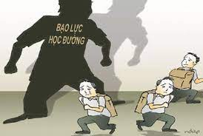
BÀI 7: PHÒNG CHỐNG BẠO LỰC HỌC ĐƯỜNG ( TIẾT 3)

Slide 2
KHI
XẢY
RA
BẠO
LỰC
SAU KHI
XẢY RA BẠO LỰC
TRƯỚC KHI XẢY
RA BẠO LỰC
2.CÁCH ỨNG PHÓ VỚI BẠO LỰC HỌC ĐƯỜNG

Slide 3
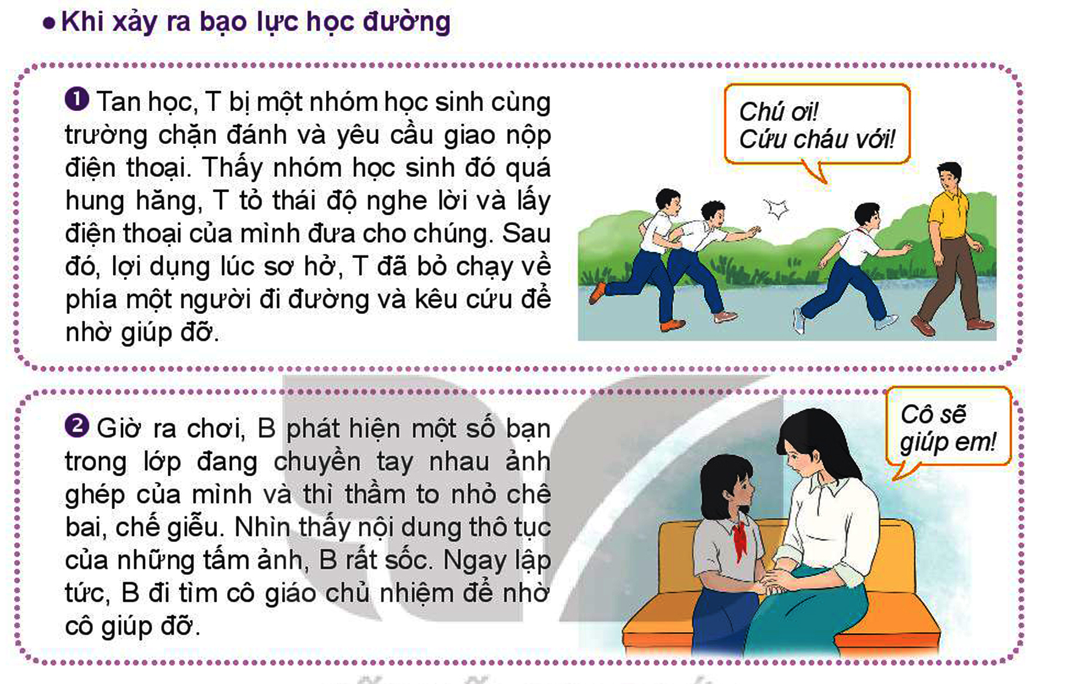
Em hãy nhận
xét cách ứng phó
của T và B trong các trường hợp trên.
b) Theo em, học sinh nên làm gì và không nên làm gì khi xảy ra bạo lực học đường?

Slide 4
Bạn T đã giữ được bình tĩnh, không lo lắng, hoảng sợ, đối phó khôn khéo với nhóm học sinh cướp đồ và kịp thời tìm được người cứu giúp.
Bạn B dù rât sốc khi nhìn thấy bức ảnh ghép của mình nhưng đã không sợ hãi mà ngay lập tức tìm sự giúp đỡ từ cô giáo.

Slide 5


KHI XẢY RA BẠO LỰC
Bình tĩnh, kiềm chế các cảm xúc tiêu cực; chủ động nhờ người khác giúp đỡ; quan sát xung quanh để tìm đường thoát;...
NÊN
LÀM
Tỏ thái độ khiêu khích, thách thức; sử dụng hành vi bạo lực để đáp trả; kêu gọi bạn bè cùng tham gia bạo lực,...
KHÔNG NÊN

Slide 6
LUYỆN TẬP
1
LUYỆN TẬP
LUYỆN TẬP
2
LUYỆN TẬP
LUYỆN TẬP
3
LUYỆN TẬP
4
5

Slide 7
Câu 3. Hãy đề xuất các biện pháp phù hợp để phòng tránh bạo lực học đường khi xuất hiện những tình huống sau:
Tình huống | Việc nên làm | Việc không nên làm
a) Em nhận được tin nhắn hoặc thư đe dọa từ người khác. | báo cho thầy cô, người thân đề được hỗ trợ; tránh đi một minh tới nliững noi vắng vẻ | tỏ thái độ thách thức đối phương; rủ bạn bè đánh, đe doạ đối tượng tình ngi.
b) Một người bạn đang có mâu thuẫn với em hẹn ở lại trường nói chuyện riêng sau buổi học. | nhẹ nhàng từ chối bạn, nếu bạn tỏ thái độ gay gắt thì nhờ GV hỗ trợ giải quyết mâu thuẫn | đồng ý gặp riêng bạn nơi vắng vẻ, rủ bạn bè đi cùng với mục đích tiêu cực (đánh nhau,...).
c) Một nhóm học sinh cùng trường yêu cầu em tới chỗ vắng với thái độ khó chịu, đe dọa. | dùng thái độ nhẹ nhàng tứ chối hoặc kiếm cớ trì hoãn và báo cáo với GV nhờ trợ giúp | im lặng, che giấu và đi một mình tới chỗ vắng theo yêu cầu của nhóm HS kia; rủ bạn khác cùng đi với mục đích tiêu cực;...
d) Em vô tình nghe thấy nhóm bạn nam cùng lớp bàn kế hoạch cuối buổi học chặn đường đánh một bạn lớp bên cạnh. | tìm cách báo lại với GV để được hỗ trợ kip thời,... | im lặng, che giấu, kể cho bạn khác nghe và rủ cùng đi xem đánh nhau,...

Slide 8
Câu 4. Đóng vai xử lí các tình huống dưới đây:
Câu 4. Đóng vai xử lí các tình huống dưới đây:
N nhẹ nhàng giải thích với V việc tự ý xem nhật kí là xâm phạm quyền riêng tư của người khác và yêu cầu V trả lại, nếu không sẽ báo cáo với GV chủ nhiệm. Hoặc N trực tiếp đi gặp GV chủ nhiệm nhờ can thiệp.
Giờ ra chơi, V nhìn thấy trong cặp sách của N có một cuốn nhật kí nên đã giật lấy. N đuổi theo yêu cầu V trả lại nhưng bạn không đồng ý mà còn mở cuốn nhật kí và đọc vài câu cho các bạn khác cùng nghe để trêu chọc N. N rất tức giận với hành vi của V nhưng không biết nên làm gì.
Giải quyết
Nếu em là N, em sẽ xử lí tình huống này như thế nào? Vì sao?
Tình huống

Slide 9
Câu 4. Đóng vai xử lí các tình huống dưới đây:
Em giải thích cho Đ và T hiểu việc chặn đường S để trả thù là hành vi sai trái và có thể dẫn đến những hậu quả không tốt. Khuyên Đ liên kể lại sự việc mình bị S bắt nạt nhiều lần với bố mẹ hoặc GV chủ nhiệm để được giúp đõ ngăn chặn hành vi đó lại.
Biết tin Đ bị S bắt nạt nhiều lần, bạn thân của Đ là T vô cùng tức giận. T bày tỏ ý định sẽ rủ thêm bạn chặn đường dạy cho S một bài học.
Giải quyết
Nếu biết sự việc đó, em sẽ nói gì với Đ và T?
Tình huống

Slide 10
Câu 4. Đóng vai xử lí các tình huống dưới đây:
Nhiều lần bị một số bạn trong trường trân lột tiền ăn sáng nhưng D giấu không kể lại với gia đình.
Nếu là bạn thân của D, em sẽ nói gì với D?
EXPORT
IMPORT
Em giải thích cho D hiểu hành vi trấn lột tiền ăn sáng của các bạn là hành vi bạo lực học đường, nếu không ngăn chặn thì các bạn sẽ tiếp tục lặp lại hành vi đó với D và những bạn khác. Khuyên D nên kể lại sự việc với bố mẹ, GV chủ nhiệm để được giúp đỡ

Slide 11
